Slide 1
Декоративно-прикладное
искусство
Автор: Болдарева Даша, ученица 4 класса
ГБОУ «Звениговская санаторная школа-интернат»
Руководитель: Иванова Л.В.

Slide 2
Декоративно-прикладное искусство
Золотая хохлома
Гжель
Городецкая роспись
Палехские шкатулки
Павловские платки
Жостовские подносы

Slide 3
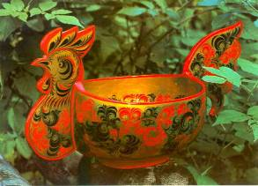
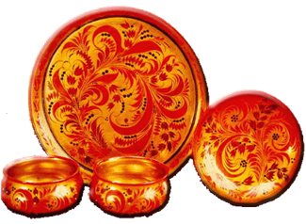
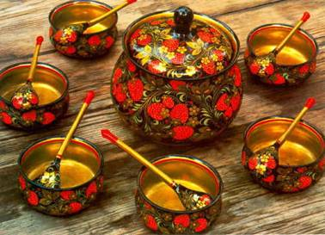
Золотая хохлома
Этот промысел был основан в лесном Заволжье,
на территории нынешнего Коверинского района Горьковской области.

Slide 4
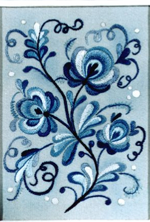
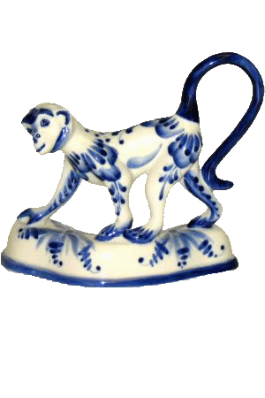
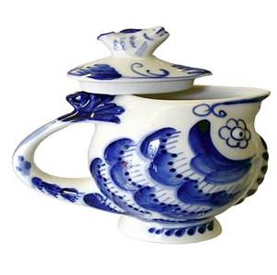
Гжель
Название промысла связано с целым районом Подмосковья,
где издавна почти всё население деревень делало гончарную посуду, черепицу, израсцы.

Slide 5
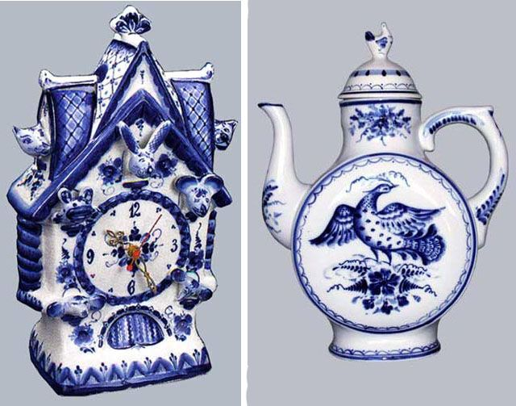

Slide 6
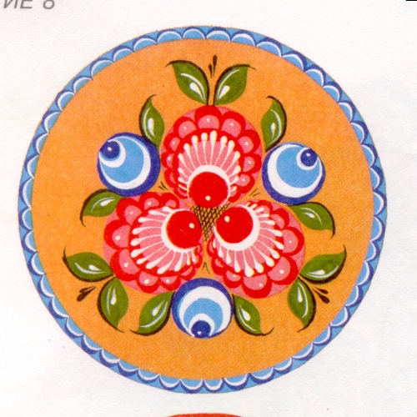
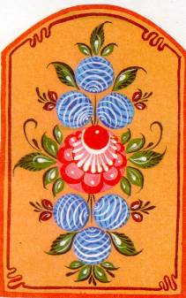
Городецкая роспись
Городецкая роспись по дереву –
Знаменитый народный промысел
Нижегородского края.
Он получил развитие во второй половине 19 века в заволжских деревнях по речке Узоле близ Городца.

Slide 7
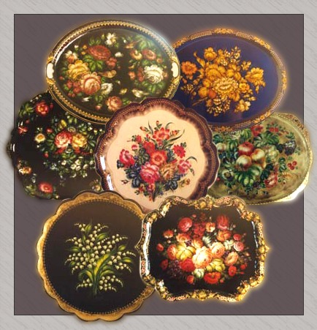
Жостовские подносы
Используются:
принести, убрать со стола
украшение для стен домов
подставка под разные предметы
для подношения писем и визиток

Slide 8
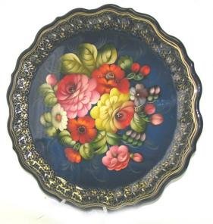
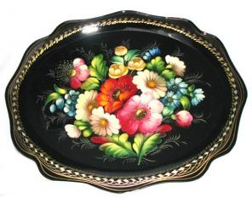
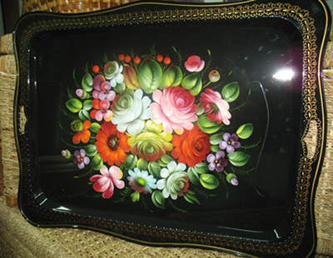

Slide 9
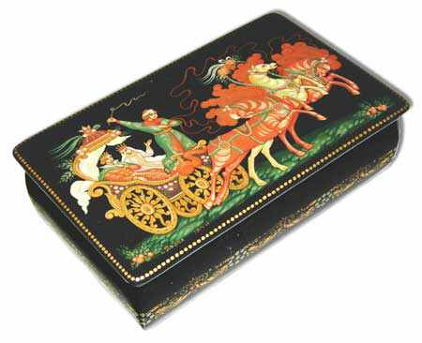
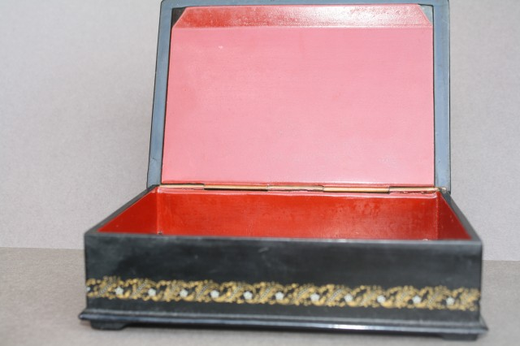
Палехские шкатулки
Традиционными чертами палехской росписи являются тонкость и изысканность, прорисовка мельчайших деталей. Работы обычно выполняются на черном фоне с обязательным присутствием золота в росписи. Если говорить о шкатулках, то они могут быть разных форм, но обязательно внутри покрываются красным лаком

Slide 10
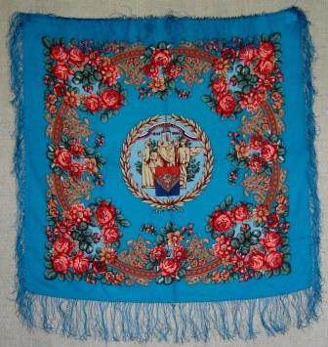
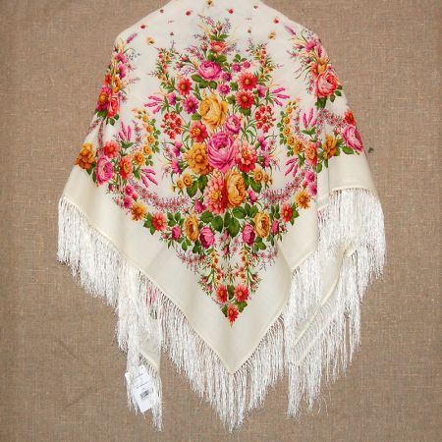
Павловские платки
Павловопосадские платки берут начало от простого куска белого полотнища с вышивкой, которое называлось убрус. В семнадцатом веке убрус, которым русские женщины покрывали голову в повседневной жизни уступает место платку, позже в русском языке появляется позаимствованное в персидском языке слово «шаль» означающее большой узорчатый платок носимый на теле.
Платок всегда являлся одним из обязательных атрибутов русского национального традиционного костюма, как повседневного, так и праздничного. Показаться на людях с непокрытой головой считалось верхом неприличия на Руси, этот обычай сохранился до наших времен в православных храмах, посещая которые женщина обязательно должна покрывать голову платком.

Slide 11
Ресурсы:
http://ru.wikipedia.org/wik/Декоративно-прикладное_искусство
http://artsociety.ru/index.php?topic=216.0

